Slide 1
«Прозвище литературного героя как основа его характеристики»
Подготовил: Ученик 10Б класса МОУ СОШ №7 Выдрин Алексей
Руководитель: Кабанова Наталия Григорьевна

Slide 2
Цель исследования - выяснение роли прозвища литературного героя в произведении.
Задачи исследования:
1. Прочитать произведения С.Писахова, Б. Шергина, Ф.Абрамова. Выявить героев, которым даются прозвища.
2. Проанализировать как прозвища характеризуют героев.
Гипотеза: Прозвище хорошо характеризует героя.
Работая над темой исследования, мы неоднократно обращались к толковому словарю, чтобы выяснить значения некоторых слов, использовали ресурсы Интернет и другие источники.

Slide 3
Прозвища, отражающие черты внешности | Прозвища, отражающие черты характера
С.Писахов «Сказки»: «Малина», «Франт» и «Франтиха». Ф.Абрамов «Жила-была семужка»: «Красавка», «Лох» | Б.Шергин «Рядниковы рукавицы»: «Молчан», «Дождь»: «Тренька», «Детство в Архангельске: «Мошкарь» С.Писахов «Сказки»: «Перепелиха», тетка «Бутеня», поп «Сиволдай»
Прозвища, отражающие материальное положение, социальный статус | Прозвища, указывающие на профессию, занятие героя
Б.Шергин «Шиш Московский»: «Шиш» | Б.Шергин «Круговая помощь»: «Шкипер»

Slide 4
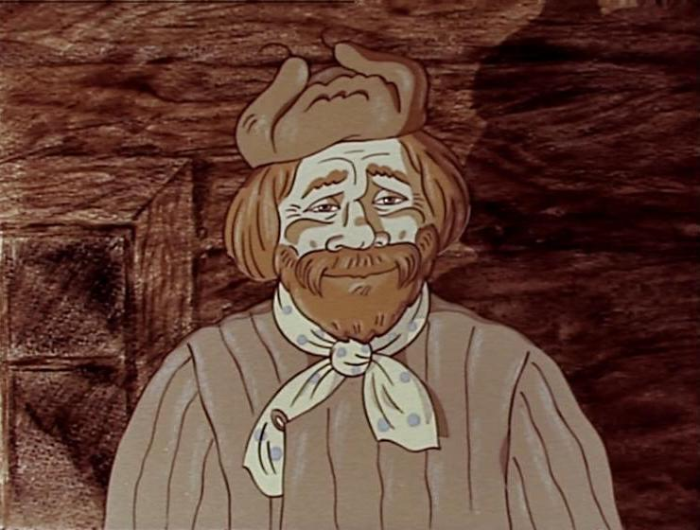
Прозвище как основа характеристики
Произведения С. Писахова
«Малина»

Slide 5
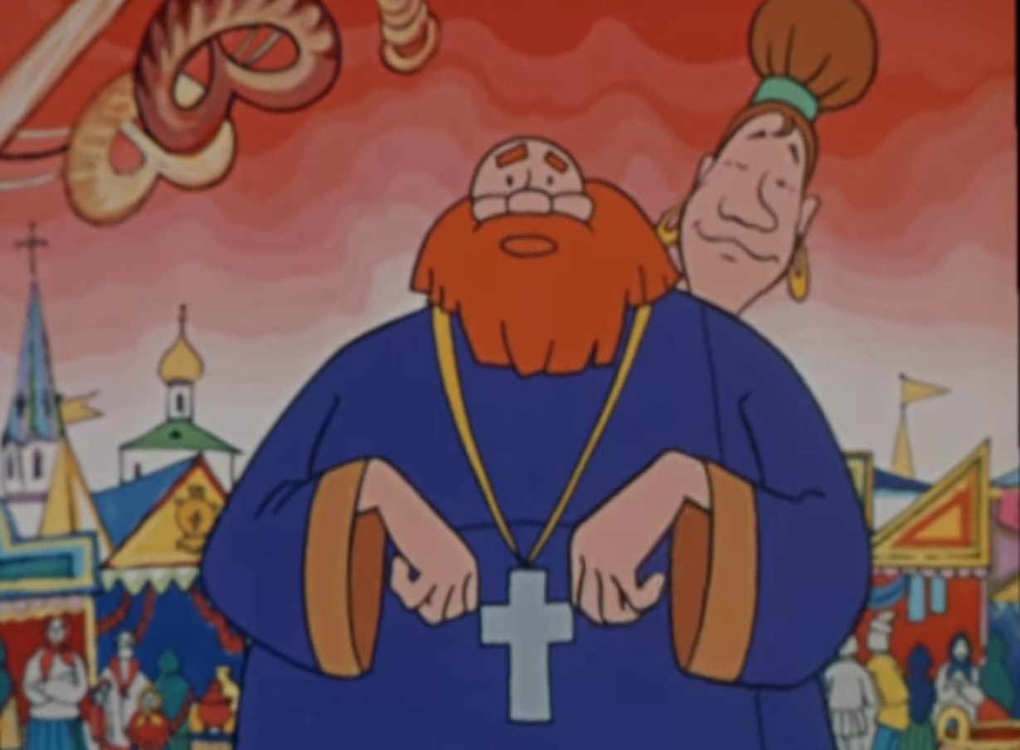
Прозвище как основа характеристики
Произведения С. Писахова
Поп «Сиволдай»

Slide 6
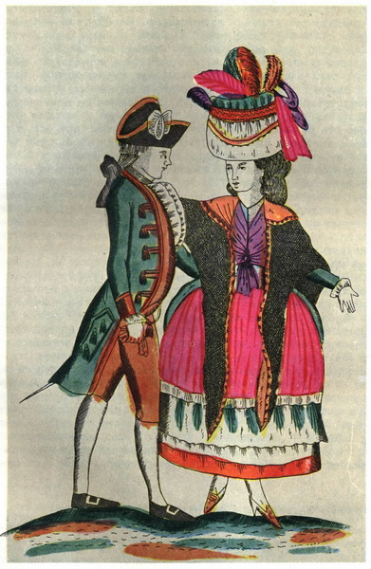
Прозвище как основа характеристики
Произведения С. Писахова
Франт

Slide 7
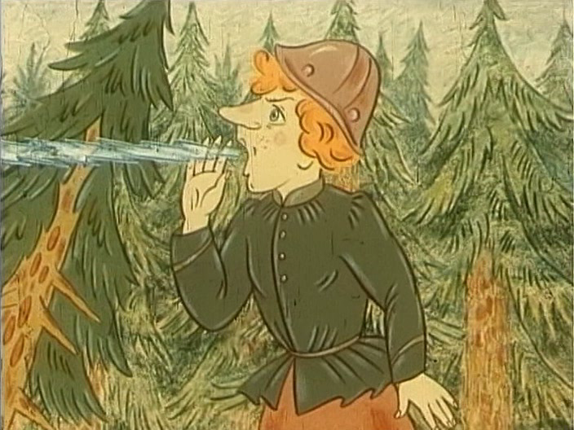
Прозвище как основа характеристики
Произведения С. Писахова
«Перепелиха»

Slide 8
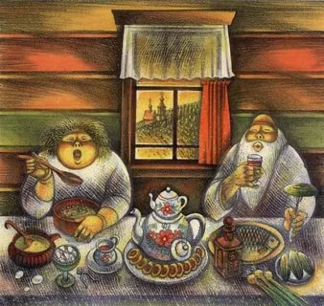
Прозвище как основа характеристики
Произведения С. Писахова
Тетка «Бутеня».

Slide 9
Произведения Б.Шергина
Шкипер

Slide 10
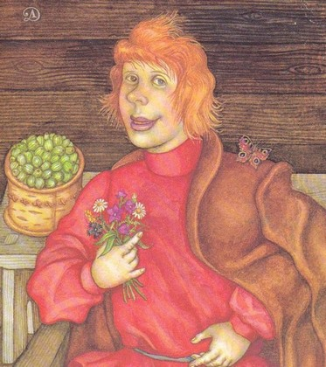
Произведения Б.Шергина
Шиш

Slide 11
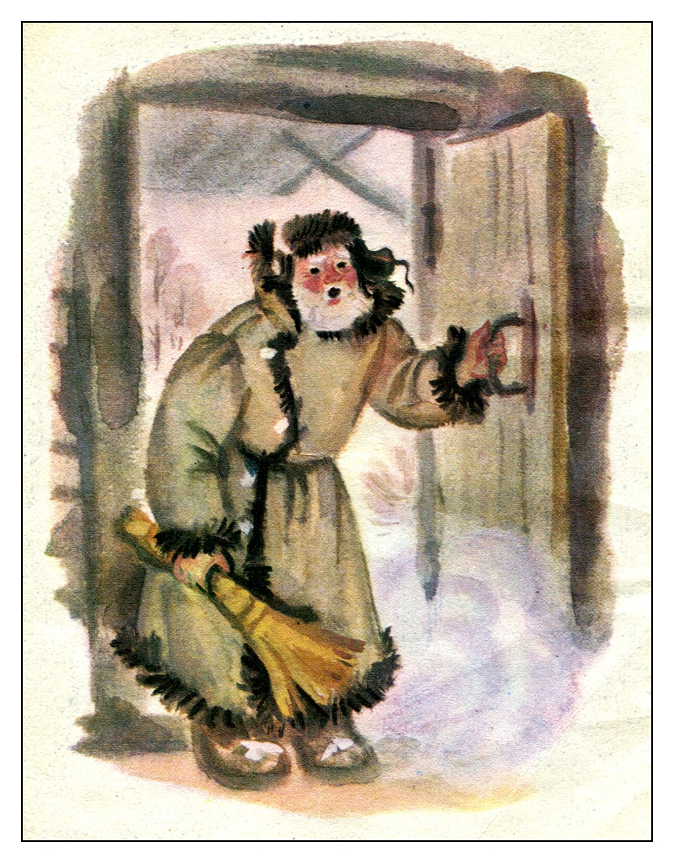
Произведения Б.Шергина
«Молчан»

Slide 12
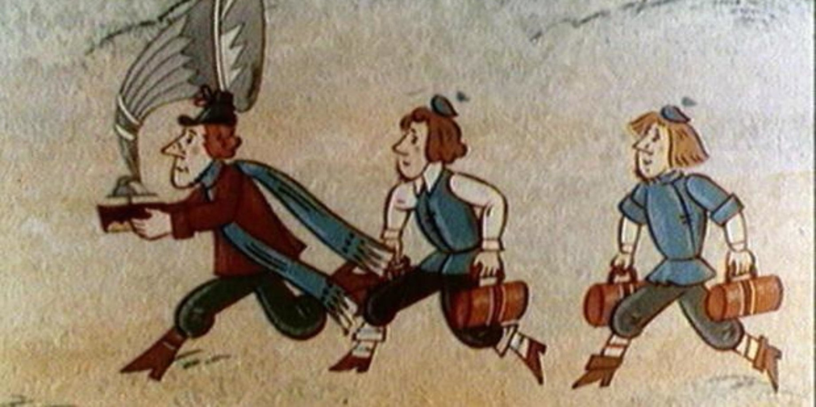
Произведения Б.Шергина
«Тренька»

Slide 13
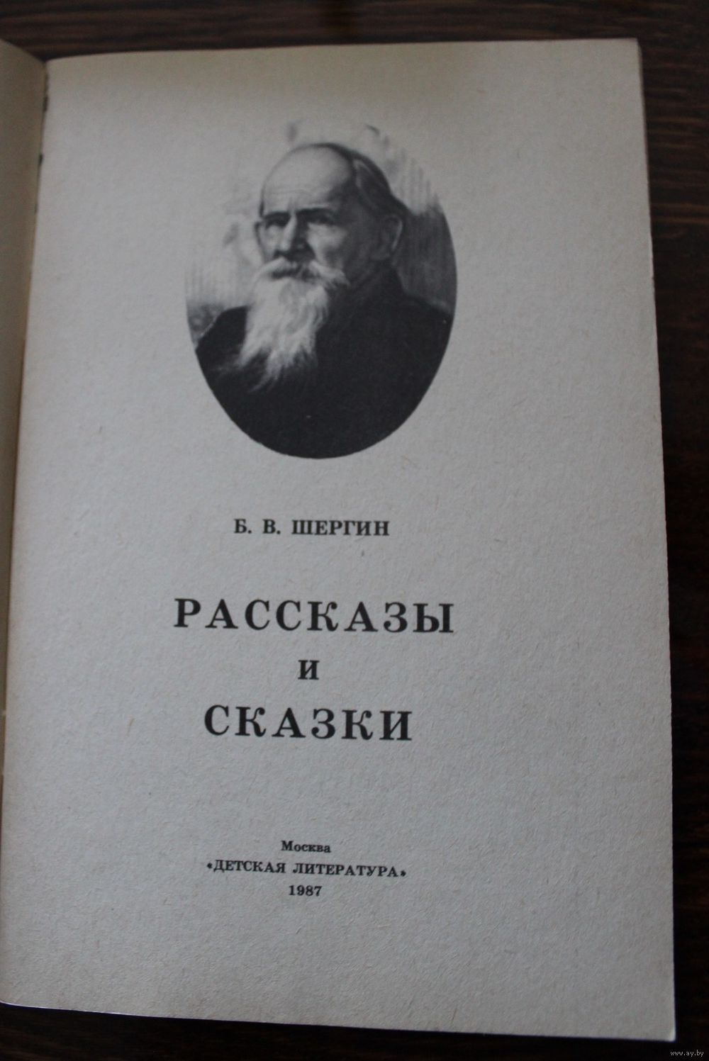
Произведения Б.Шергина
Мошкарь

Slide 14
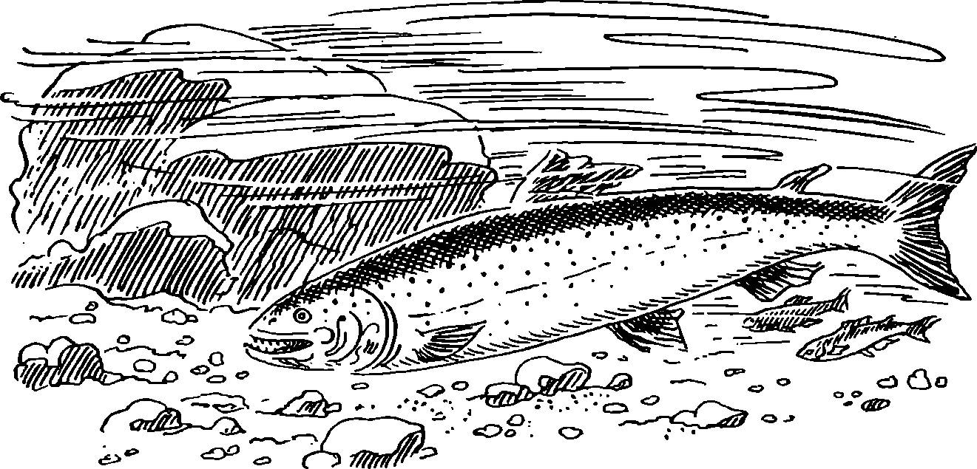
Произведения Ф.Абрамова
Герои рассказа «Жила-была семужка»
«Красавка» и
«Лох»

Slide 15
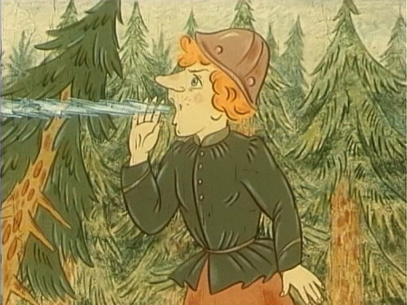
Заключение

